Slide 1
Необычное в обыденном
«эти нужные ненужные вещи»

Slide 2
Сегодня на уроке речь пойдет о возможности дать вторую жизнь ненужным вещам, попросту мусору.
1. Какую роль в жизни человека ранее играли отслужившие своё вещи? , 2. На каком этапе нужная вещь становится ненужной (мусором)?, 3. Какую функцию в дальнейшем они могут нести?, 4. Что можно сделать из этих вещей?

Slide 3
Вторая жизнь вещей - снижаем количество мусора на планете
Каждая вещь в жизни человека несёт определённую нагрузку - (нужность), и эта нужность напрямую зависит от потребности человека в этой вещи. Когда потребность человека в конкретном предмете пропадает, то он становится ненужным. Но это вовсе не значит, что вещь совсем не может пригодиться именно для этого человека или для кого-то другого.

Slide 4
И так, когда же вещь становится мусором? Рассмотрим следующий пример.
Напиток в бутылке – что здесь важнее содержимое или ёмкость? Конечно для человека важнее содержимое, но бутылка не менее важна. При помощи её напиток можно хранить и транспортировать. Но как только бутылка становиться пуста она превращается в мусор. Что вы делаете со стеклянными бутылками, когда используете их содержимое? Выбрасываете в урну или сдаете в утиль?

Slide 5
Взять мусор и добавить воображение.
.
Вы будете удивлены, сколько прекрасных вещей можно сделать из них, приложив капельку творческой фантазии и немного труда. Конечно, не возможно переработать такое огромное количество бутылок, какое использует человек, но дать некоторым из них второй шанс в наших силах. Выше сказанные слова применимы так же и к другим изделиям отслужившим своё. Например: виниловые и компакт диски, старые ключи и замки, упаковка тетра-пак, различная посуда и так далее, этот список может быть бесконечным.

Slide 6
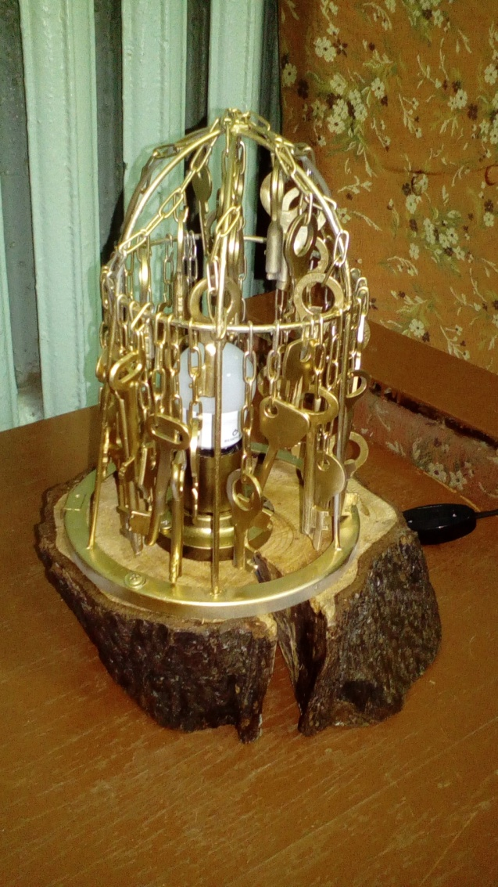
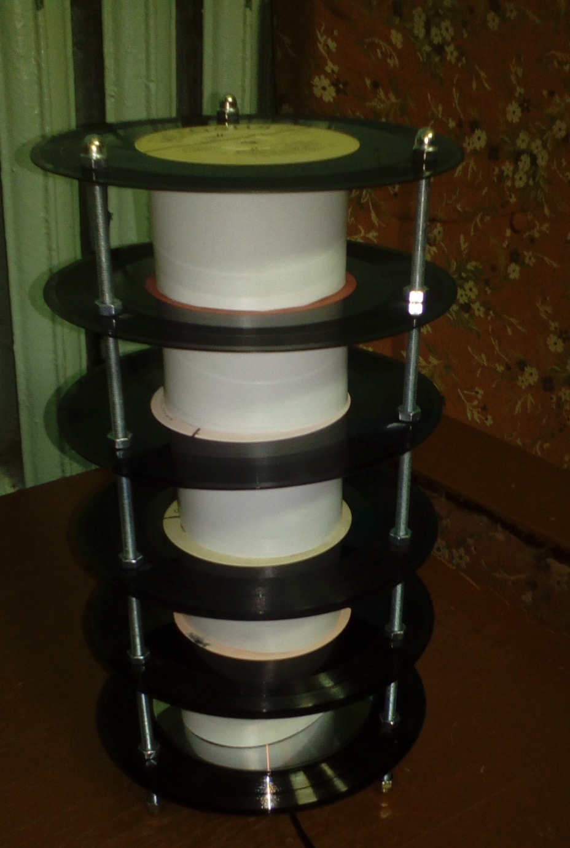

Slide 7
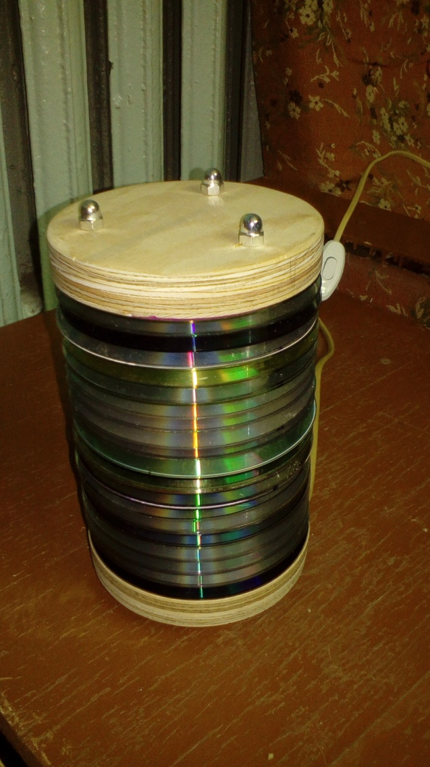
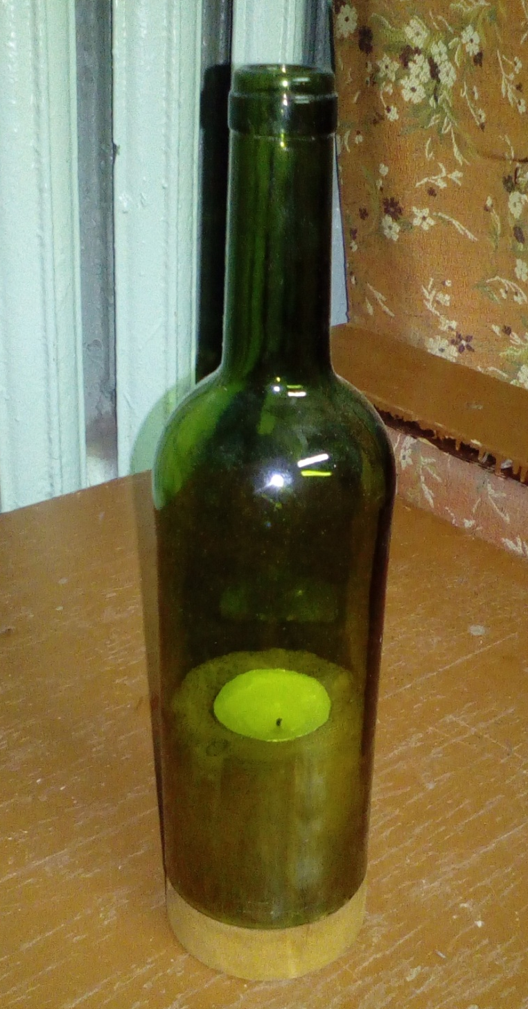
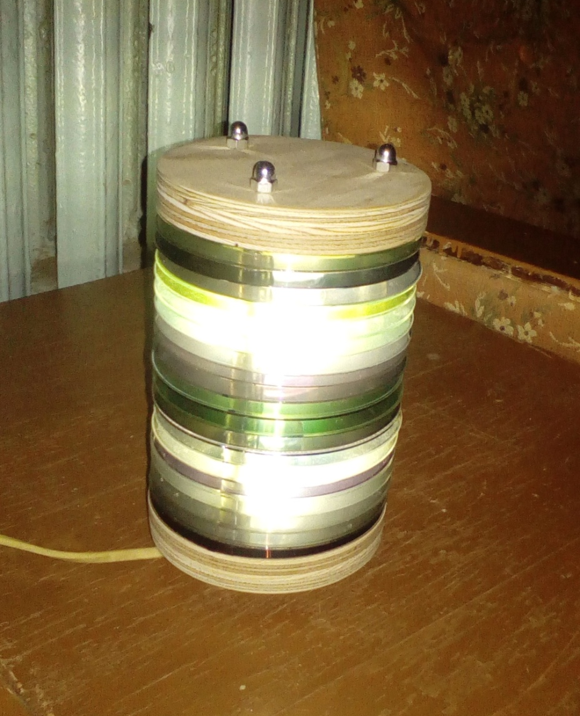

Slide 8
Каждая вещь обладает определёнными функциональными особенностями.
Например:
-практические: стул - чтобы сидеть; карандаш - чтобы писать; телевизор - чтобы смотреть кино.
-эстетические: картина, статуэтка - для украшения интерьера.
Так же некоторые вещи могу сочетать в себе оба этих качества. Допустим, одежда помогает нам защититься от погодных условий и в тоже время быть красивой помогая создать определённый образ.

Slide 9
Какие ненужные вещи, как вы считаете, есть у вас дома?
Что, по вашему мнению, можно из них сделать? Почему?
На каком этапе нужная вещь становится ненужной (мусором)?
Каковы бывают функциональные особенности вещей?
Обязательно ли должна вещь сохранить функциональность в дальнейшем?

Slide 10
Процесс изготовления светильника из стеклянной бутылки
Оборудование и материалы: ручные инструменты, приспособления, станок токарный по дереву, шуруповёрт , стеклянная бутылка, аксессуары для украшения, метизы, клей, электроарматура, лампочка, краска.

Slide 11
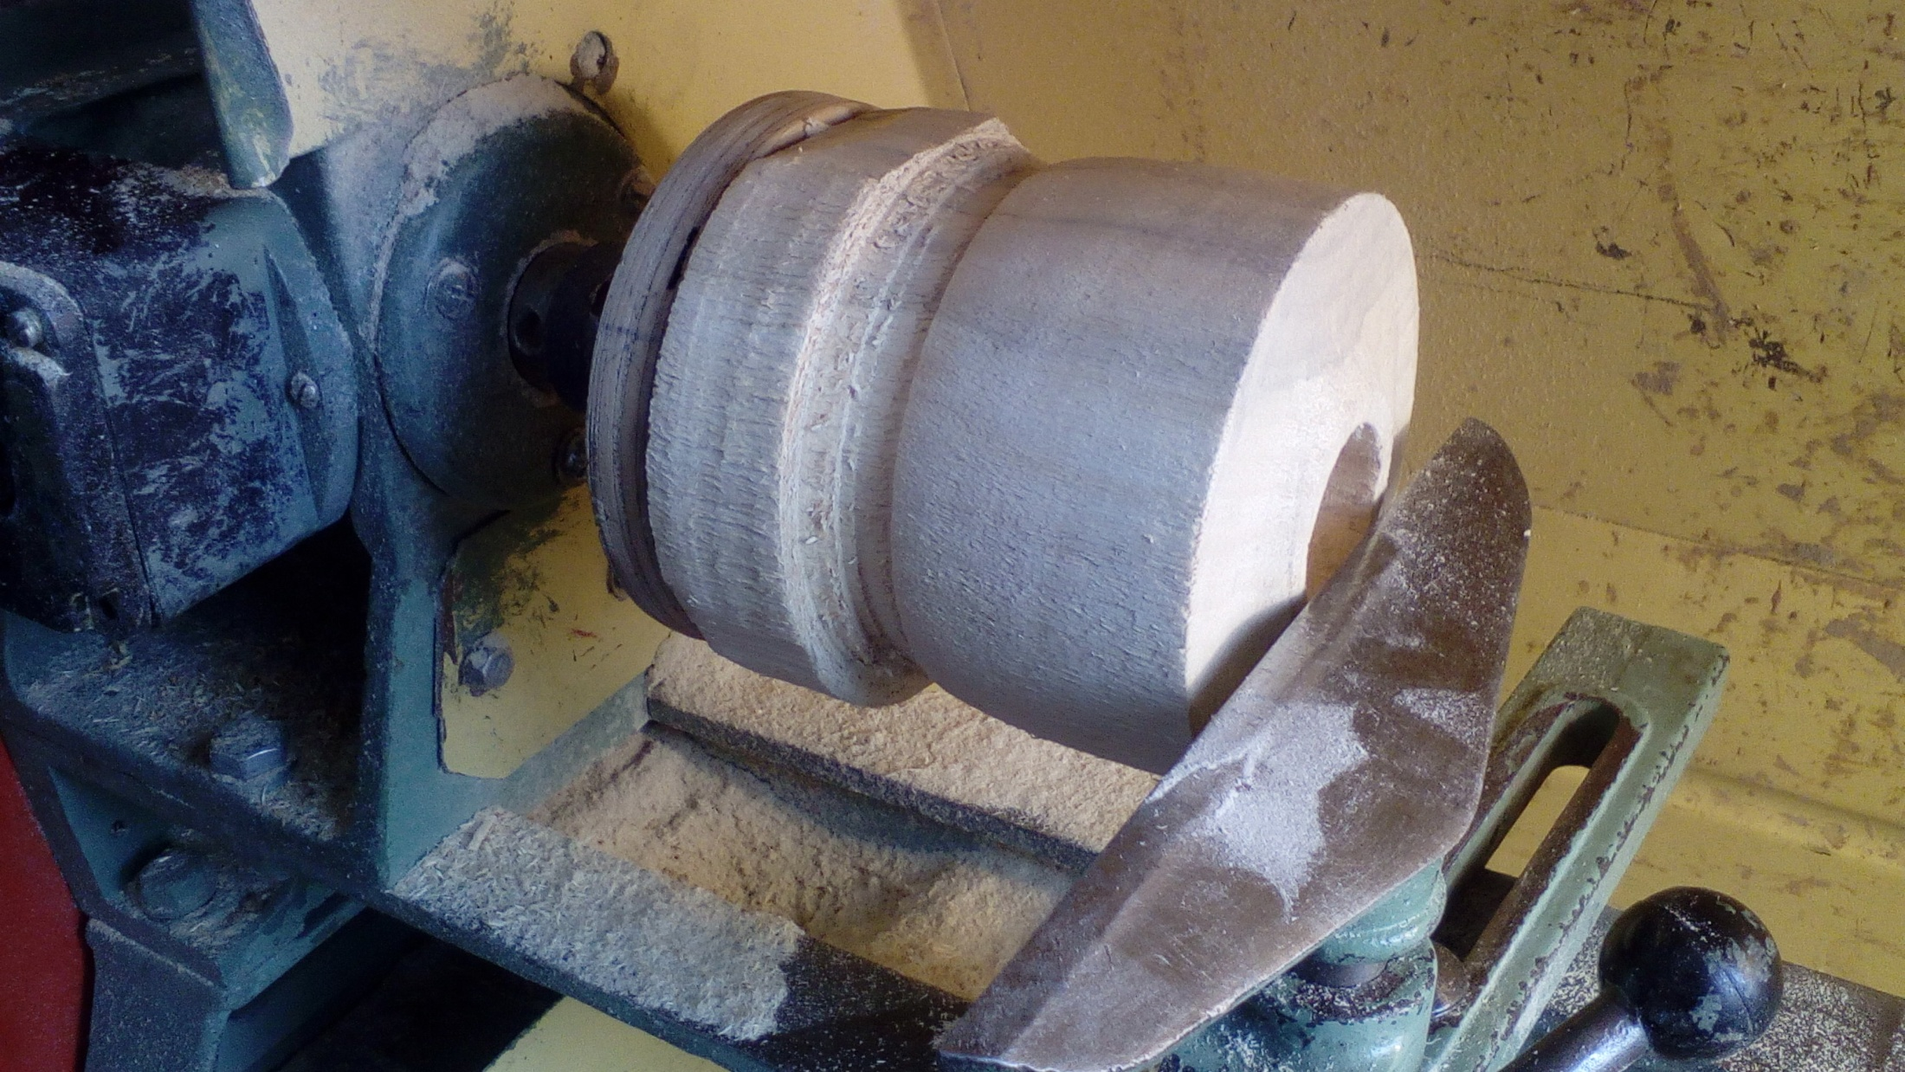
Изготовление основания из дерева на токарном станке

Slide 12
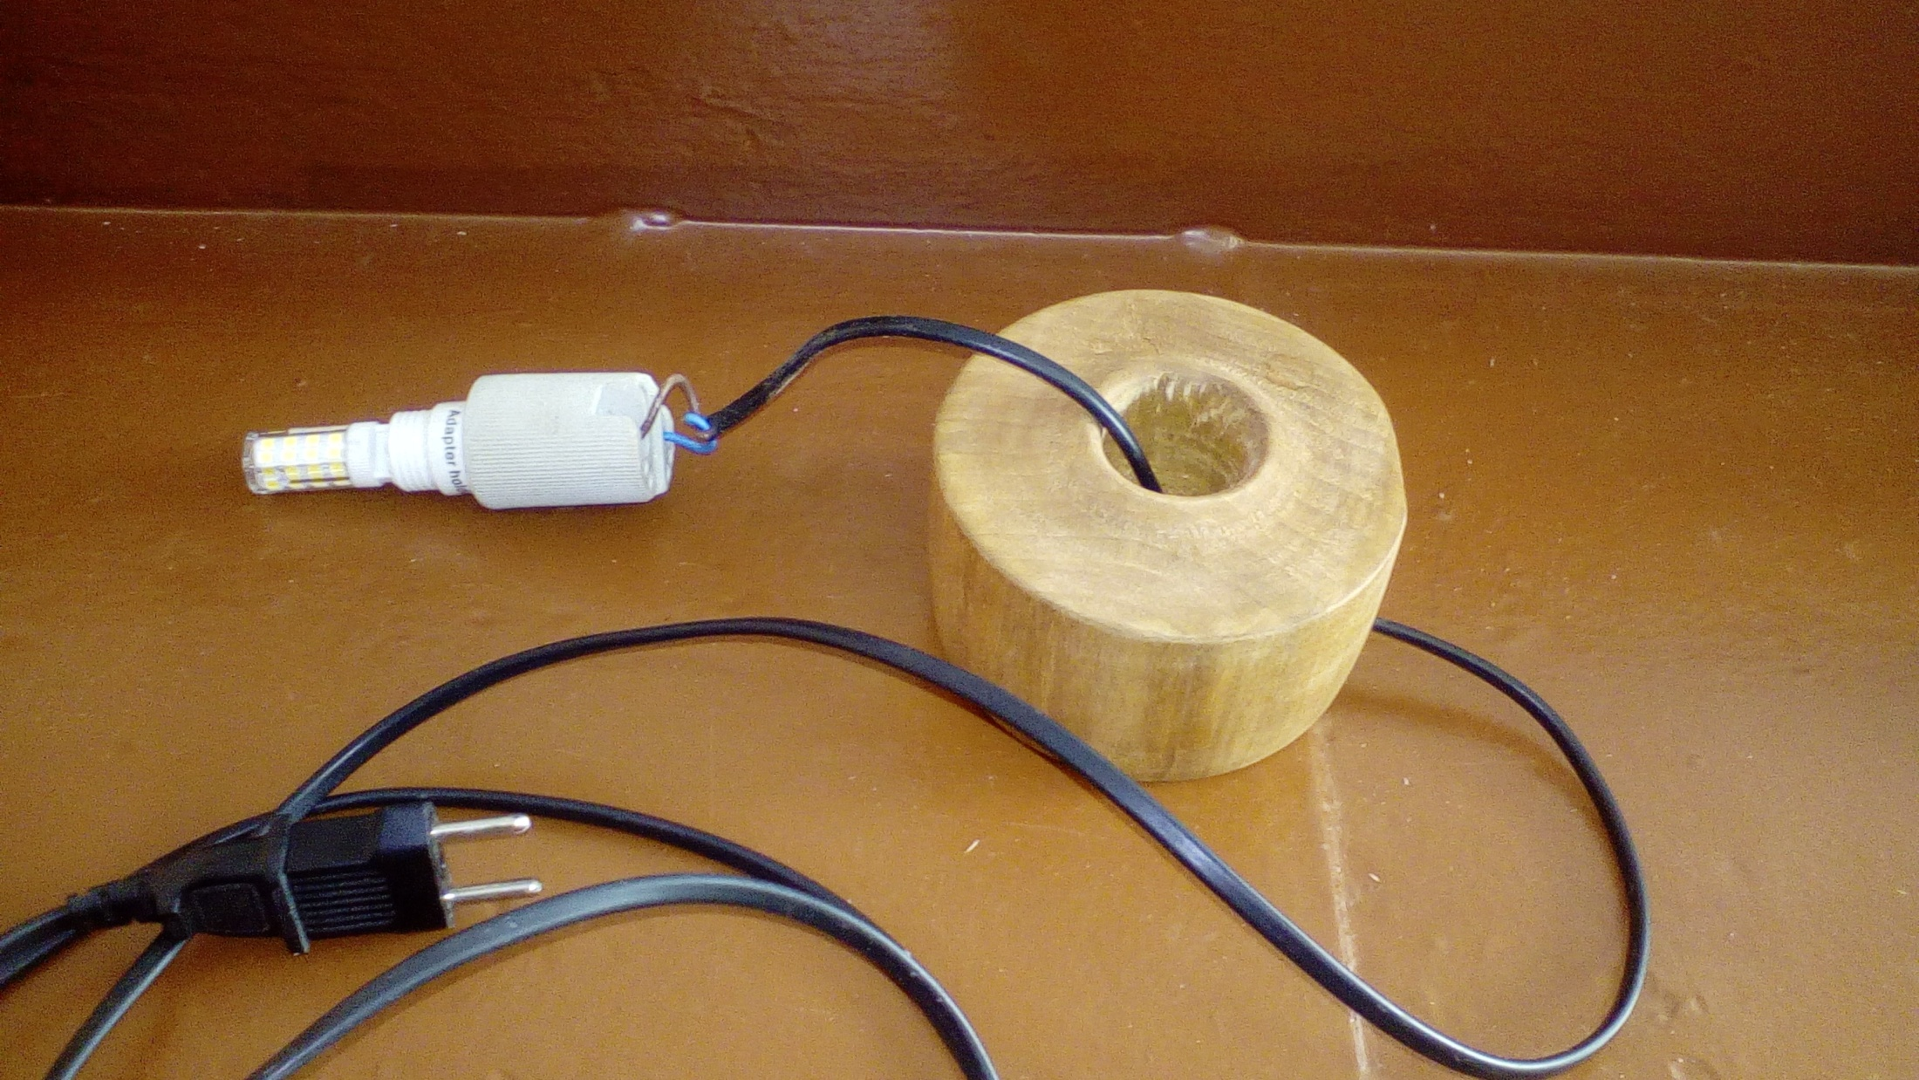
Сборка основания, установка электроарматуры.

Slide 13
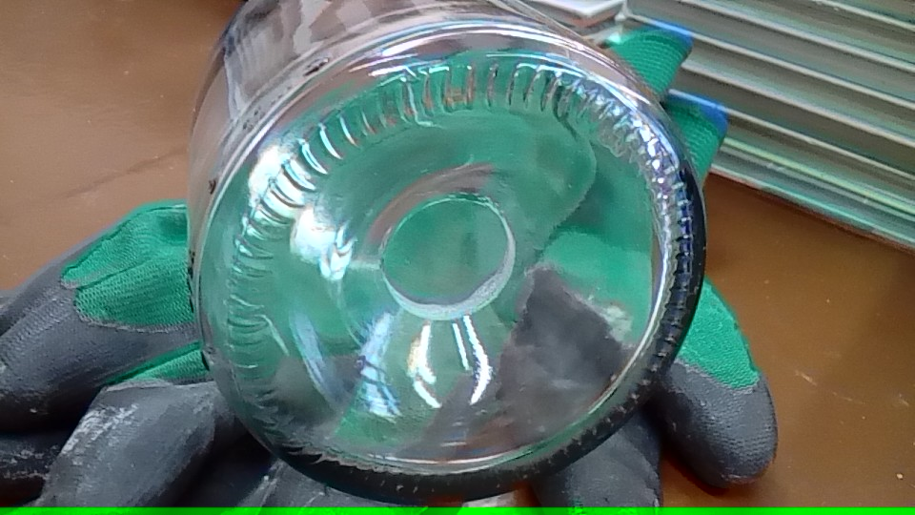
Просверливание отверстия в дне бутылки алмазной коронкой.
Внимание! Данная работа производится только взрослыми с соблюдением правил ТБ !

Slide 14
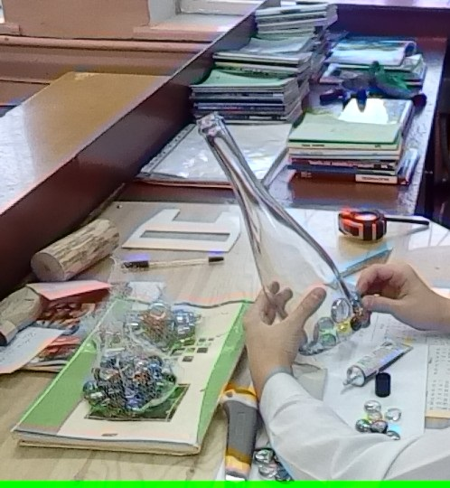
Наклеивание декоративных элементов

Slide 15
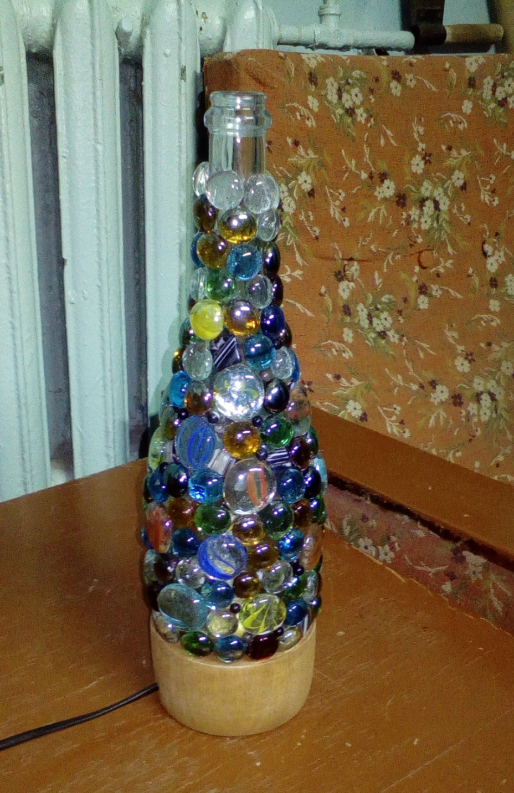
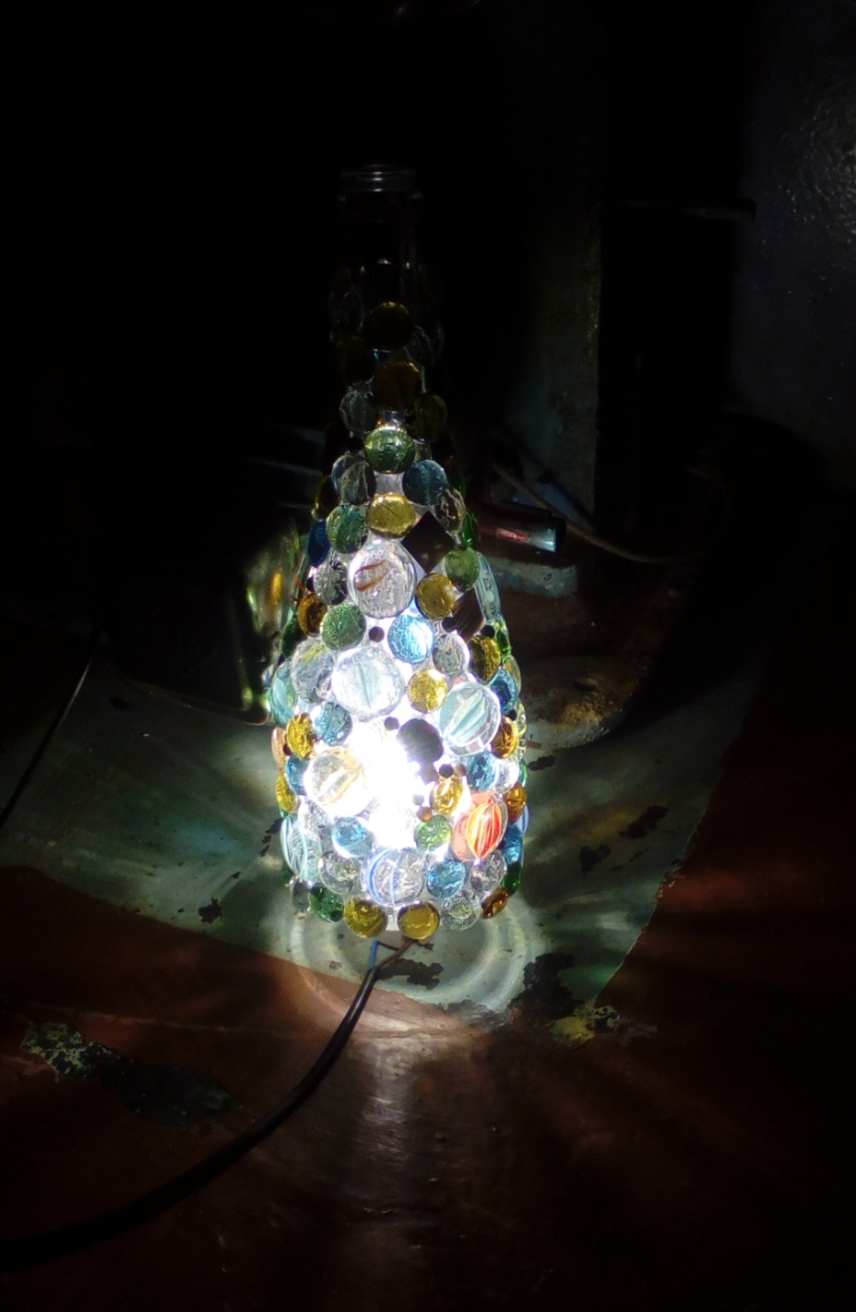
Готовое изделие

Slide 16
Домашнее задание:
Подобрать дома вещь, подходящую для вашего замысла (обязательно согласовать её ненужность с взрослыми). Приобрести дополнительные материалы для работы. Доделать проект (чертежи, пояснительную записку). Посмотреть в интернете сайты похожей тематики, так сказать для «творческой подпитки».

